Slide 1
Разработка сайта приёмной комиссии для «РПТК»
Областное государственное бюджетное профессиональное образовательное учреждение “Рязанский Политехнический колледж”
Выполнил:
студент 4 курса гр. 30
Рудовский С.Ф.
Руководитель дипломного проекта
Седов И.А.

Slide 2

Цель работы
Целью работы является создание серверной программы, поддерживающую работу сайта, на котором абитуриенты будут осуществлять регистрацию в РПТК и базу данных, хранящую их информацию.
2/15

Slide 3

Задачи работы
Для достижения поставленной цели в работе необходимо решить следующие задачи:
Изучить структуру колледжа и документацию, связанную с приёмом абитуриентов;
Выбрать язык программирования и библиотеки, необходимые для реализации программы;
Спроектировать структуру базы данных для абитуриентов;
Разработать дизайн сайта и связать его с базой данных.
3/15

Slide 4

Актуальность работы
Актуальность работы заключается в необходимости цифровизации процесса приёма абитуриентов в Рязанский политехнический колледж.
4/15

Slide 5

Теоретическая часть
В теоретической части были рассмотрены процесс приёма абитуриентов и необходимые для работы программы библиотеки.
5/15

Slide 6

Изучение структуры приёмной комиссии
Абитуриент – выпускник средней школы.
Для поступления в РПТК ему необходимо подать:
Оригиналы документов (аттестат, паспорт и т.д.);
Фотографии;
Заявление о поступлении.
6/15

Slide 7


Выбор языка программирования
Python – ООП язык программирования с огромным количеством библиотек.
Благодаря разнообразию дополнений выбранный язык крайне гибок в применении.
Также для разработки будут необходимы библиотеки “Flask”, “SQLite3”, “Bcrypt”, “docx2pdf” и прочие.
7/15

Slide 8

Практическая часть
В практической части производится проектирование базы данных и разработка графического интерфейса программы.
8/15

Slide 9

Разработка базы данных
База данных разработана на основе библиотеки SQLite3. Она содержит пять таблиц с первичными и внешними ключами. Это позволяет реализовать необходимый функционал по хранению данных и поддерживать их целостность.
9/15

Slide 10
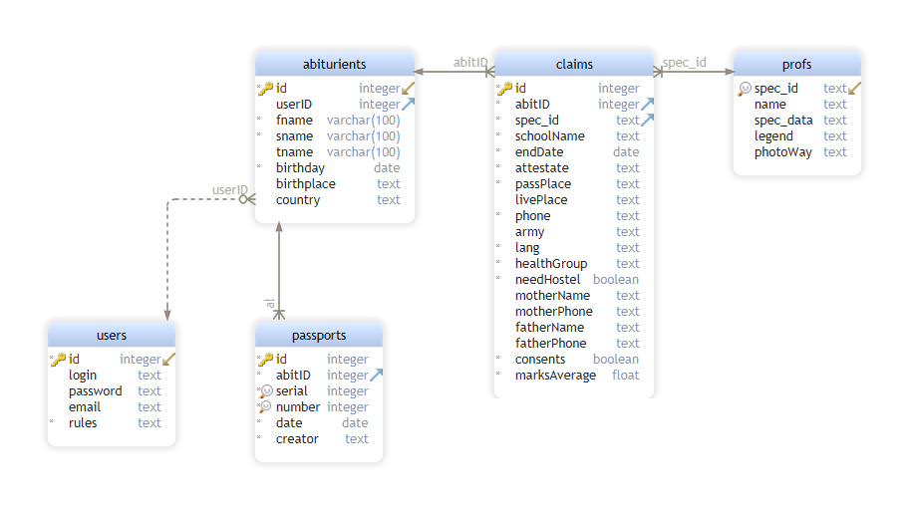
Структура базы данных
10/15

Slide 11

Разработка сайта
Для разработки сайта использовался HTML, CSS и JavaScript. Этот набор необходим для придания приятного внешнего вида страницам и реализации различных возможностей по типу форм, кнопок, меню и прочего.
11/15

Slide 12

Создание сервера
Основой для разрабатываемого серверного приложения в данном случае является фреймворк Flask. Он будет реализовывать маршрутизацию страниц сайта и обработку запросов пользователей. Также данный набор библиотек, а именно Jinja2, позволяет реализовать возможность динамической генерации html-страниц, что значительно упрощает реализацию такого компонента сайта, как личный кабинет.
12/15

Slide 13

Заключение
По итогу выполнения дипломной работы была создана программа для приёмной комиссии Рязанского политехнического колледжа, упрощающая ведение списков абитуриентов и наглядно визуализирующая списки поступающих на специальности.
Исходный код:
13/15

Slide 14

Демонстрация
14/15

Slide 15
Спасибо за внимание!

